Slide 1
Nome da Apresentação

Slide 2
IMPORTANTE
PORTARIA MEC nº 1.095, CAPÍTULO V, Seção II
Da validade dos atos de expedição e registro de diplomas:
Art. 25. A validade dos diplomas depende dos requisitos exigidos na legislação e da regularidade dos procedimentos de expedição e registro adotados pelas IES.
§ 2º A colação de grau (solene ou gabinete) é requisito obrigatório para expedição do diploma.

Slide 3
DIPLOMA E NOME CHAMADA
CERIMÔNIA DE FORMATURA
A forma de chamada dos formandos nas cerimônias, segue conforme
nome de registro.
Os diplomas são expedidos pelo Registro Acadêmico digitalmente, mantenha
seu nome e e-mail atualizados!
Alteração/atualização de nome deve ser apresentando ou encaminhado foto da
(documento válido para atualização) carteira de identidade – RG.
Encaminhar documento ou atualização de cadastro (e-mail e telefones) via
falecomafeevale@feevale.br, indicando seu nome completo e código de matrícula.

Slide 4
SOLICITAÇÃO
DE COLAÇÃO DE GRAU
DE 26 DE JUNHO A 24 DE JULHO
NECESSÁRIO HORAS COMPLEMENTARES DEFERIDAS
O PRAZO É NECESSÁRIO PARA ORGANIZAÇÃO DOS AGRUPAMENOS E ELABORAÇÃO DO CALENDÁRIO DE FORMATURAS

Slide 5
HORAS COMPLEMENTARES
Resolução Reitoria Nº 14/2019 - Art. 5.°. O(a) acadêmico(a) que tiver pendência de atividades complementares até dia 24/07, terá o processo de solicitação de colação de grau, automaticamente cancelado.
PROVA DE PROFICIÊNCIA
Conforme Projeto Pedagógico do Curso (PPC), os formandos de Turismo devem realizar prova de proficiência para estarem aptos a colar o grau.
Acompanhe as próximas datas em www.feevale.br/idiomas

Slide 6
REQUERIMENTO
SOLICITAÇÃO DE COLAÇÃO DE GRAU
Link de Acesso:
Feevale | Portal do Aluno
Insira seu código
A Senha será a mesma do Office365.

Slide 8
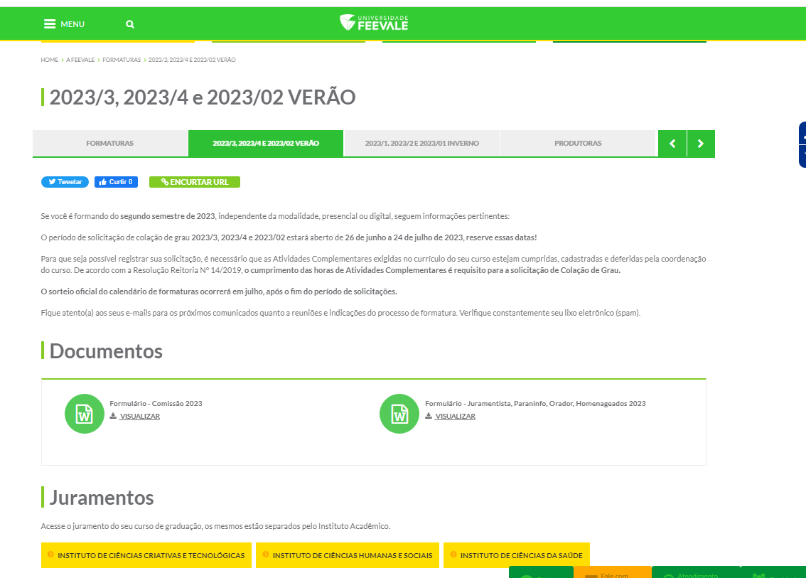
www.feevale.br/formaturas

Slide 9
FORMATURA EM
GABINETE
• Teatro Feevale.
• Ao longo da semana, à noite.
• Cerimônia breve.
• Não há toga.
• Não há discurso.
• Agendada ao final do calendário solene.

Slide 10
FORMATURA EM
GABINETE
• Os horários e procedimentos serão enviados, por e-mail, aos solicitantes com um mês de antecedência à formatura.
• As datas e procedimentos serão divulgados por e-mail.

Slide 11
FORMATURA
SOLENE
• Contratação de produtora.
• Convite oficial da turma*.
• Solenidade no Teatro Feevale.
• Um (1) orador, um (1) juramentista**, um (1) paraninfo e dois (2) homenageados***.
*Em caso de dúvidas, nos acionem.
**Cursos de Engenharia, Artes (Lic e Bach), Ciências Biológicas (Lic e Bach) possuem apenas um juramento, portanto, caso haja mais de um curso na mesma solenidade, deve ser escolhido um juramentista entre eles.
***Os formulários ficam disponíveis no site e devem ser encaminhados por e-mail para:
formaturas@feevale.br

Slide 12
ELABORAÇÃO DO
CALENDÁRIO DE FORMATURAS
• A organização/agrupamento dos cursos é feita pela Pró-Reitoria de Ensino e pelo Núcleo de Relações Públicas.
• Após o sorteio, serão enviados links de grupos de WhatsApp de cada cerimônia para todos os formandos com solicitação de colação de grau*.
*LGPD

Slide 13
ELABORAÇÃO DO
CALENDÁRIO DE FORMATURAS
Serão considerados os critérios a seguir:
• Um curso: turmas que tiverem 45 formandos ou mais – conforme solicitações até 24/07.
• Agrupamento: serão agrupados cursos do mesmo Instituto Acadêmico.
• Não há limite de cursos agrupados.
• Cursos ou agrupamentos que apresentem mais de 90 formandos serão analisados pontualmente.
• Organização das solenidades por curso (independentemente do turno em que foi ofertado durante a formação), seja fisem, noturno, intermediário.

Slide 14
ELABORAÇÃO DO
CALENDÁRIO DE FORMATURAS
ENADE
As turmas que participarão do ENADE terão suas solenidades alocadas para o fim do calendário de formaturas.
Cursos que possuam disciplinas de intensivo para finalização, também serão alocadas ao final do calendário.

Slide 15
ENADE 2022
ICCT
ARQUITETURA E URBANISMO
ENGENHARIA AMBIENTAL
ENGENHARIA CIVIL
ENGENHARIA DE COMPUTAÇÃO
ENGENHARIA DE PRODUÇÃO
ENGENHARIA ELÉTRICA
ENGENHARIA ELETRÔNICA
ENGENHARIA MECÂNICA
ENGENHARIA QUÍMICA
ICS
BIOMEDICINA
ENFERMAGEM
ESTÉTICA E COSMÉTICA
FARMÁCIA
FISIOTERAPIA
MEDICINA
MEDICINA VETERINÁRIA
NUTRIÇÃO
ODONTOLOGIA

Slide 16
REQUERIMENTO
DE ORDEM RELIGIOSA
Aceitamos requerimentos de ordem religiosa com comprovação, desde que sejam encaminhados até o dia 20 DE JULHO ÀS 12h pelos e-mail falecomafeevale@feevale.br ou presencialmente no Atendimento Feevale.
Nesse caso, os cursos que tiverem formandos com alguma restrição de data e hora serão sorteados nas quintas, primeiro horário das sextas-feiras e segundo horário dos sábados.

Slide 17
HORÁRIOS DAS SOLENIDADES
QUINTA-FEIRA - 19 horas
SEXTA-FEIRA*
Primeira - 16h30min
Segunda - 20h30min
SÁBADO
Primeira - 16h30min
Segunda - 20h30min
*Se ocorrer somente uma formatura, a solenidade ocorrerá às 19h30min, podendo ser antecipada a pedido da turma.

Slide 18
COMISSÃO DE FORMATURA
• Após sorteio de datas, enviaremos aos formandos de cada cerimônia, um link para acesso ao grupo de Whatsapp. Cabe aos formandos acessarem o grupo para organização.
• Por meio desse grupo, os formandos de cada curso se reconhecem e passam a realizar votação de quem será a comissão de formatura, para preenchimento do formulário de envio ao Núcleo RP.
• Composição por curso: presidente + dois integrantes (indicação), ou pode seguir uma única comissão do agrupamento. Curso com único formando, este é a comissão, juramentista e orador*
• Responsabilidade: por solicitar de sala para reuniões com a turma, com produtoras, gráficas, para a assinatura de contrato, pagamentos, organização de votações, etc.
• Contato direto com a Feevale e com a produtora.
• Nas reuniões entre as comissões, devem ser feitas atas e enviadas por e-mail ou no grupo de whatsapp da turma a todos os formandos.

Slide 19
PRAZO PARA ENVIO DO FORMULÁRIO
COMISSÃO DE FORMATURA
Quem tiver definição de orador nessa data, importante
informar para participar da reunião
https://www.feevale.br/institucional/formaturas/20223-20224-e-202202-verao
ATÉ 07 DE AGOSTO

Slide 20
ATRIBUIÇÕES DA
COMISSÃO DE FORMATURA
• Ser interlocutor das decisões do grupo de formandos.
• Organizar reuniões ou registrar por e-mail definições que devem ser tomadas coletivamente, envolvendo todos os formandos, como:
- Contratação da produtora.
- Contratação da gráfica – convite se houver.
- Escolha da arte do convite, camiseta, etc.
- Escolha de paraninfo, homenageados, orador e juramentista, por votação e preenchimento do formulário geral, para envio.

Slide 21
PRAZO PARA ENVIO DO
FORMULÁRIO GERAL
PARANINFOS | HOMENAGEADOS
ORADORES | JURAMENTISTAS
https://www.feevale.br/institucional/formaturas/20223-20224-e-202202-verao
ATÉ 04 DE SETEMBRO

Slide 22
ATRIBUIÇÕES DA FEEVALE
DURANTE O PROCESSO
• Sorteio do Calendário de Formaturas.
• Reunião com as comissões de formatura e os oradores.
• Reserva de sala para reunião das turmas (encaminhar solicitação por e-mail com 3 dias de antecedência).
• Organização do calendário para provas de toga.
• Auxilio nas informações para os convites de formatura.
• Organização dos grupos de Whatsapp de cada cerimônia.
• “Correção” dos discursos dos oradores e paraninfos.
• Envio de orientações aos paraninfos e professores homenageados.
• Adequação da solenidade à necessidades especiais e questões de saúde.

Slide 23
CERIMÔNIA E COLAÇÃO DE GRAU
• No dia da formatura, o formando deve chegar ao Teatro com três (3) horas de antecedência à solenidade.
• Regras do Teatro: Devido a filmagem e transmissão, o uso de buzinas, cornetas e apitos durante a cerimônia é vetado, bem como, adereços festivos (chuva de prata e confetes). Faixas (sem hastes de madeira/ferro) e balões são permitidos, desde que não atrapalhem a visualização de outros convidados ao longo da cerimônia.
• Discursos: A organização da cerimônia é pensada para todos, por isso estipulamos três (3) minutos para cada um dos discursos: orador, paraninfo e fala institucional.
• Fotógrafos contratados não acessam palco e nem camarins. Podem tirar fotos somente do seu lugar de assento e devem obrigatoriamente usar crachá de identificação, disponibilizado no site www.feevale.br/formaturas.

Slide 24
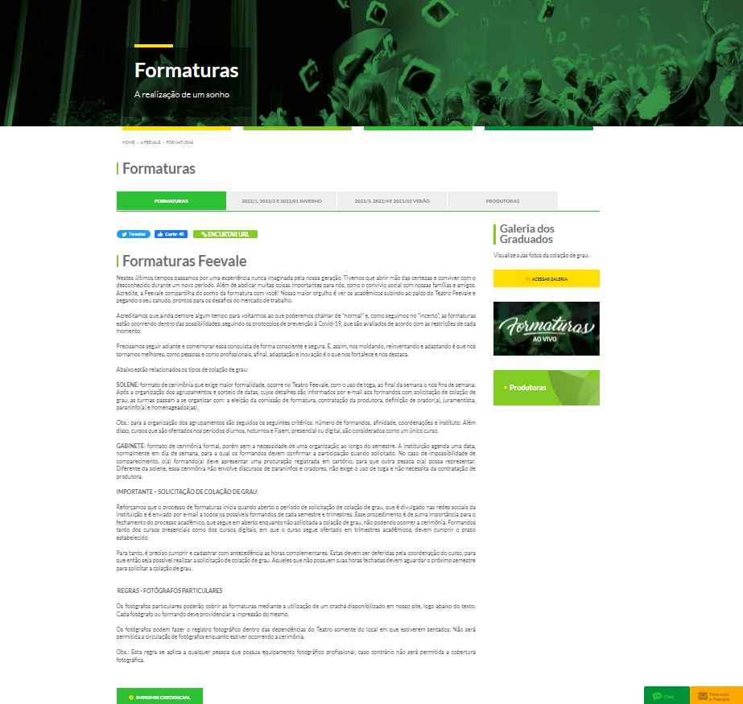
www.feevale.br/formaturas

Slide 25
PULSEIRAS DE ACESSO
É obrigatória a apresentação da pulseira para acesso às dependências do Teatro Feevale.
Serão entregues 1300 pulseiras plateia geral e 400 pulseiras VIPs previamente à formatura, as quais devem ser distribuídas igualmente a todos os formandos. Essa organização se dará diretamente entre formandos e produtora.
A distribuição prévia aos convidados garante a comodidade.
Os fotógrafos particulares devem ser contabilizados na distribuição dos ingressos.
PS: Para formaturas utilizamos 1700 lugares devido aos acessos ao palco pela plateia e assentos destinados a conselhos profissionais, coordenadores e homenageados com acompanhantes.

Slide 26
CONTRATAÇÃO DE PRODUTORAS
• A relação das produtoras, bem como, as indicações de necessidades de contratação para a cerimônia solene, estão disponíveis em www.feevale.br/formaturas.
• Agrupamentos devem contratar a mesma produtora, ou seja, um produtora por solenidade.
• Para negociação podemos colocar as comissões em contato (mesma produtora ao dia).
• A Feevale não se responsabiliza pelos serviços prestados por empresas contratadas.
• Produtoras que não atuaram na Feevale (portfólio, documentos, reunião e termo assinado).

Slide 27
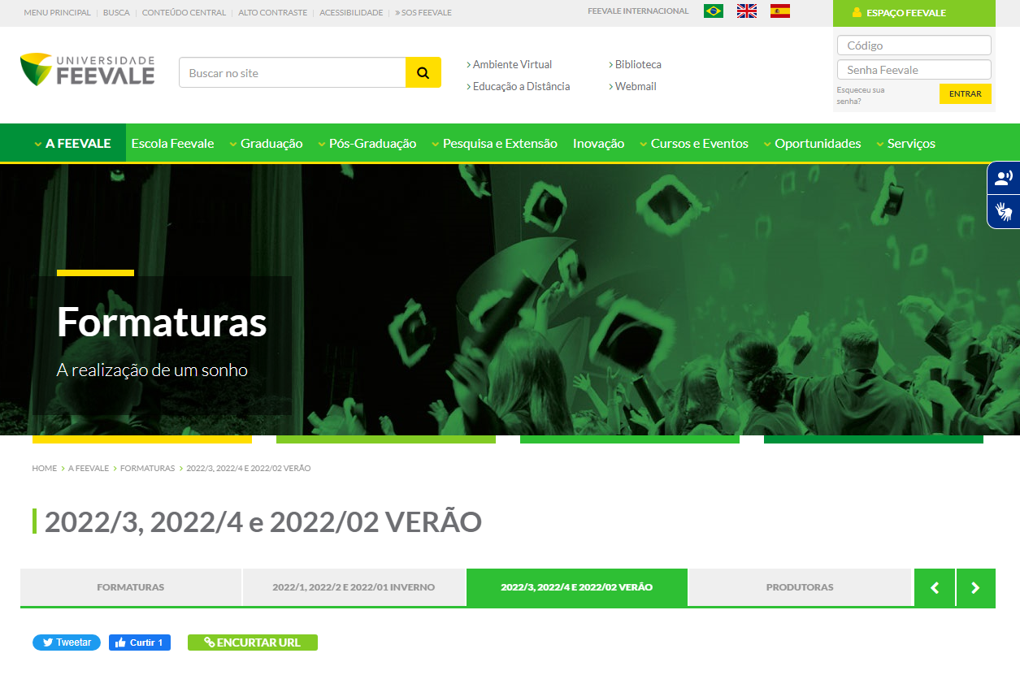
www.feevale.br/formaturas

Slide 28
CALENDÁRIO DE FORMATURAS 2023/02
SORTEIO DE DATAS
27 DE JULHO, às 12h
www.feevale.br/aovivo
Divulgação do calendário oficial:
31 DE JULHO, no site: www.feevale.br/formaturas

Slide 29
DATAS
20/07/2023
Requerimento de OR.
Prazo final de solicitação de colação de grau.
Sorteio das datas das solenidades.
Divulgação oficial do calendário de formaturas em: www.feevale.br/formaturas/
Envio formulário comissão de formatura.
Reunião com as comissões de formatura. (À CONFIRMAR)
Envio formulário com definição de orador(a), juramentista, paraninfo(a) e homenageados.
24/07/2023
27/07/2023
31/07/2023
07/08/2023
16/08/2023
04/09/2023

Slide 30
DÚVIDAS
Entre em contato com o Núcleo de Relações Públicas:
Telefone (51) 3586.8800, ramais 8633 e 6640
E-mail formaturas@feevale.br
www.feevale.br/formaturas

